Slide 1
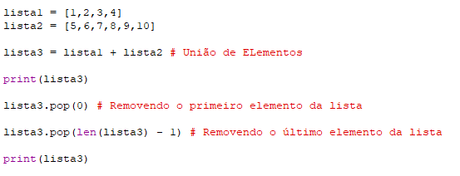

Listas
O método pop remove um elemento de uma determinada posição da lista:

Slide 2

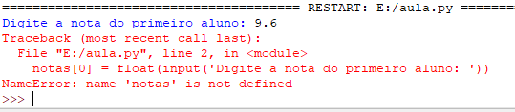
Listas
Utilizando-se de uma lista, faça um código para receber a nota de 3 alunos:

Slide 3
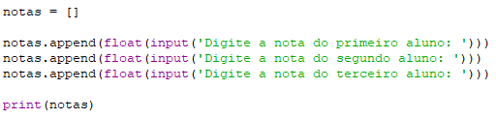

Listas
Devemos criar a lista anteriormente.
Como não sabemos ainda o que colocar em cada posição, podemos criar uma lista vazia.
Podemos adicionar valores na lista através da função append().

Slide 4
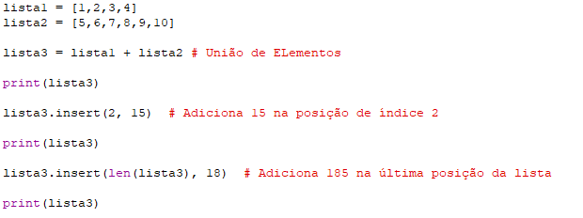


Listas
O método insert adiciona um elemento em determinada posição na lista:
Observação:

Slide 5


Listas
Podemos iterar por todos os valores de uma lista em Python através do comando for.
for i in range (len(lista))
print(lista[i])

Slide 6
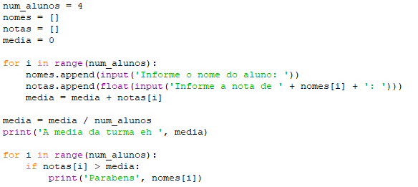
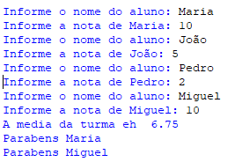
Listas - (Exercício proposto 1)
Faça um programa que lê o nome de 4 alunos e a média de cada aluno e em seguida, calcule e exiba a média da turma.

Slide 7
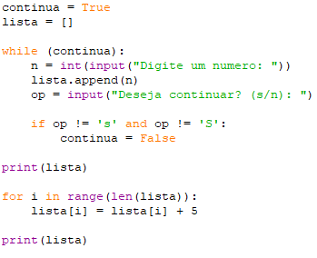
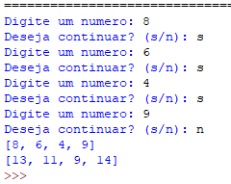
Listas - (Exercício proposto 2)
Faça um programa que lê uma lista do teclado e soma 5 a cada elemento da lista. Imprima a lista resultante.

Slide 8
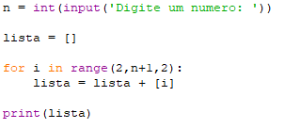

Listas - (Exercício proposto 3)
Faça um programa que retorna uma lista com todos os números pares entre 2 e um número n, inclusive.

Slide 9
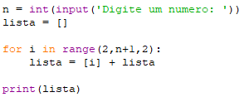

Listas - (Exercício proposto 4)
Faça um programa que retorna uma lista com todos os números pares entre 2 e um número n, inclusive, em ordem reversa.

Slide 10


Listas
O operador “*” repete n vezes os elementos que já estão na lista.
lista * n equivale a lista + lista + ... + lista (n vezes).

Slide 11


Listas
O método sort ordena os elementos de uma lista:

Slide 12
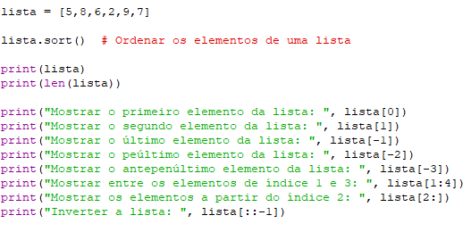
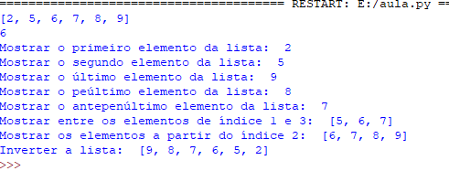
Listas
Podemos manipular a indexação de uma lista de diversas maneiras:
Lista[0] | Lista[1] | Lista[2] | Lista[3] | Lista[4] | Lista[5]
Lista[-6] | Lista[-5] | Lista[-4] | Lista[-3] | Lista[-2] | Lista[-1]

Slide 13
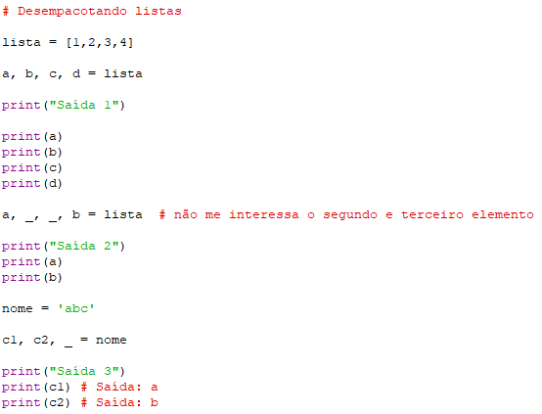
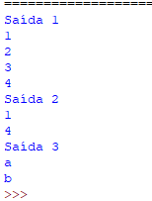
Listas
Desempacotando uma lista:

Slide 14

Exercícios

Slide 15
Exercícios
4. Faça um programa que lê 4 números reais em uma lista, calcula e exibe a quantidade de números negativos e a soma dos números positivos dessa mesma lista;
5. Faça um programa que receba o preço de cinco produtos em uma lista, calcula e exiba:
A quantidade de produtos com preço inferior a R$ 50,00;
A quantidade de produtos com preço entre R$ 50,00 e 80,00;
A quantidade de produtos com preço acima de R$ 80,00
A média de preço dos produtos;
Faça um programa que receba 6 números inteiros em uma lista e mostra apenas os números positivos;
Faça um programa que lê o sexo de 3 pessoas em uma lista, calcula e exibe a quantidade de pessoas de cada sexo;
Cada espectador de um cinema respondeu a um questionário no qual constava sua opinião em relação ao filme: ótimo – 3, bom – 2, regular – 1. Faça um programa que receba a opinião de 5 espectadores em uma lista, calcule e mostre a quantidade de pessoas que responderam ótimo, bom e regular.

